Slide 1


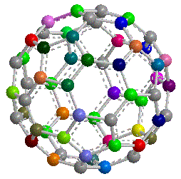

Slide 2


Slide 3
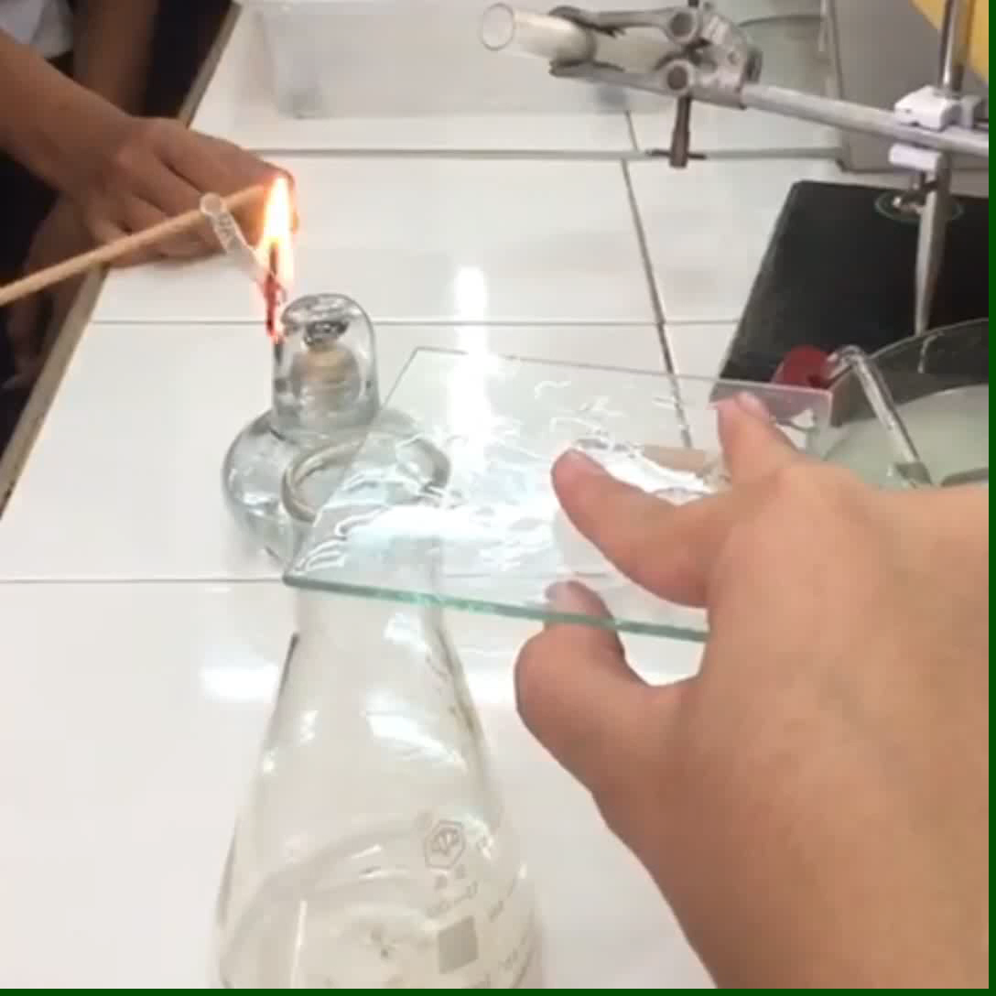

Slide 4
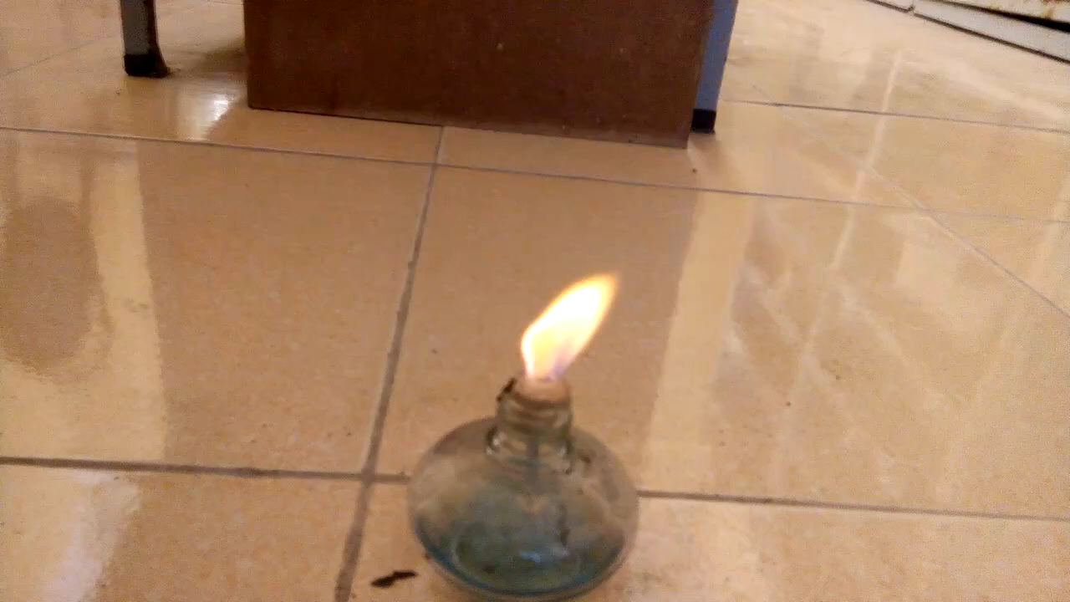

Slide 5
Dựa vào kiến thức đã tìm hiểu và video đã xem hoàn thành nội dung sau:
1, hoàn thành các PTHH sau đọc tên các chất sản phẩm?
Fe + O₂ - - →
Al + O₂ - - →
Zn + O₂ - - →
Cu + O₂ - - →
2, Sản phẩm của phản ứng giữa Kim loại và oxygen gọi chung là gì?

Slide 6
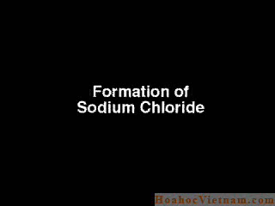

Slide 7
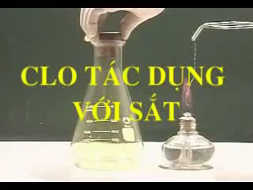

Slide 8
Dựa vào kiến thức đã tìm hiểu và video đã xem hoàn thành nội dung sau:
1, Hoàn thành các PTHH sau đọc tên các chất sản phẩm?
Na + Cl₂ - - →
Fe + Cl₂ - - →
Zn + S - - →
Mg + S - - →
2, Sản phẩm của phản ứng giữa Kim loại và Phi kim gọi chung là gì?

Slide 9


t^{O}
Kim loại + oxygen oxide
(trừ Pt, Au…)
Phản ứng của kim loại
với phi kim
t^{O}
Kim loại + một số phi kim muối
( Cl₂ , S…)
Tính
chất
hóa học
của
kim loại

Slide 10

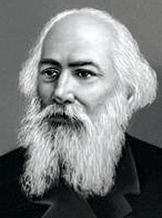





Slide 11



Kim loại nào sau đây không bị oxi hóa :
Gold
Aluminium
Zinc
Copper
Một tràng pháo tay!
PHẦN THƯỞNG:

Slide 12
Kim loại Iron tác dụng được với chất nào trong các chất sau:
A. Ag
B. Ca
C. S
D. Na
Một tràng pháo tay!
PHẦN THƯỞNG:

Slide 13
Khi cho kim loại magie tác dụng với khí oxi, sản phẩm thu được là :
A. Magie sunfat
B. Magie clorua
C. Magnesium oxide
D. Magie sunfua
Một tràng pháo tay!
PHẦN THƯỞNG:

Slide 14

Hãy chọn câu đúng : con dao làm bằng thép sẽ không bị gỉ nếu :
Cắt chanh rồi không rửa
Ngâm trong nước muối một thời gian
Ngâm trong nước tự nhiên lâu ngày
Sau khi dùng rửa sạch , lau khô
PHẦN THƯỞNG:
Một tràng pháo tay!

Slide 15

VỀ NHÀ
Các em làm 3 việc sau!
1
Học nội dung bài hôm nay.
Viết thêm 1 số PTHH khác đọc tên?
2
Làm bài tập của bài 18 trong sách bài tập.
3
Xem trước bài và chuẩn bị nội dung sau….

Slide 16

CẢM ƠN QUÝ THẦY CÔ
ĐÃ LẮNG NGHE

